Slide 1













ỦY BAN NHÂN DÂN HUYỆN AN LÃO
TRƯỜNG TIỂU HỌC MỸ ĐỨC II
NHIỆT LIỆT CHÀO MỪNG QUÝ THẦY CÔ VỀ DỰ GIỜ
Vận dụng giáo dục STEM vào dạy học môn
Hoạt động trải nghiệm Tiết 1 - Lớp 2
Giáo viên: Đinh Thị Quân Tuyết
Lớp : 2c

Slide 2

Chào cờ đầu tuần

Slide 3

Bài 7: Sinh hoạt dưới cờ.
Tuyên truyền ngày Phụ nữ Việt Nam

Slide 4


Khám phá:
Xem hoạt cảnh: Đồ dùng ở đâu

Slide 5


Thảo luận nhóm 2:
+ Kể những làm việc gọn gàng, ngăn nắp ở nhà?
+ Kể những làm việc gọn gàng, ngăn nắp ở trường?

Slide 6
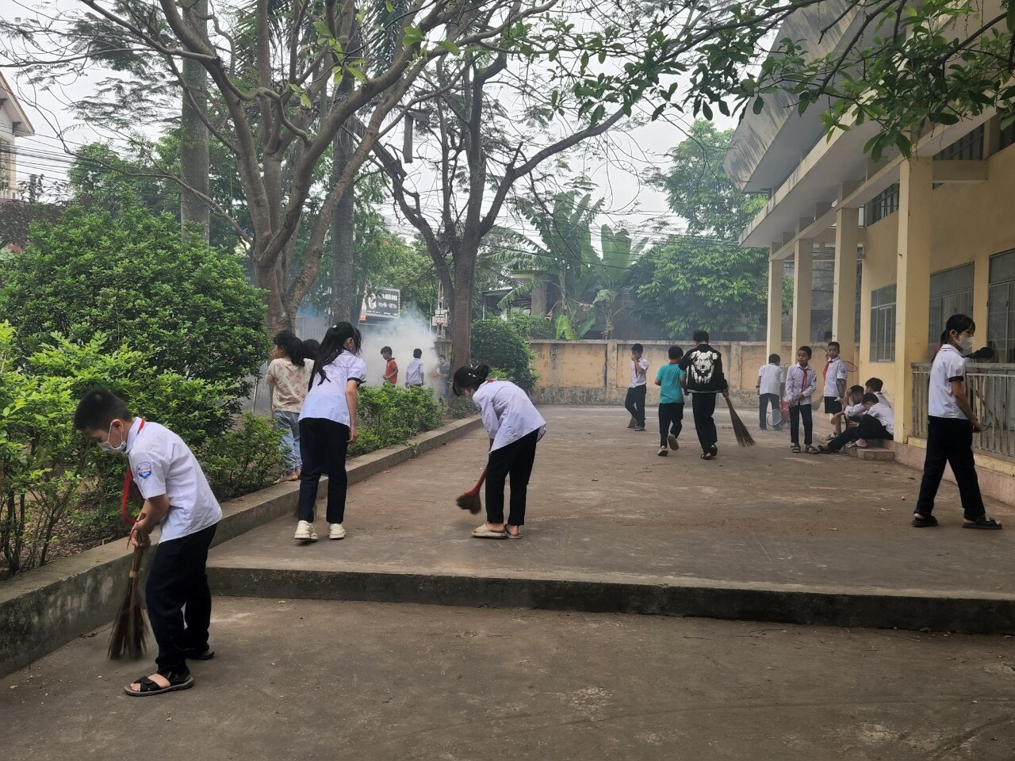
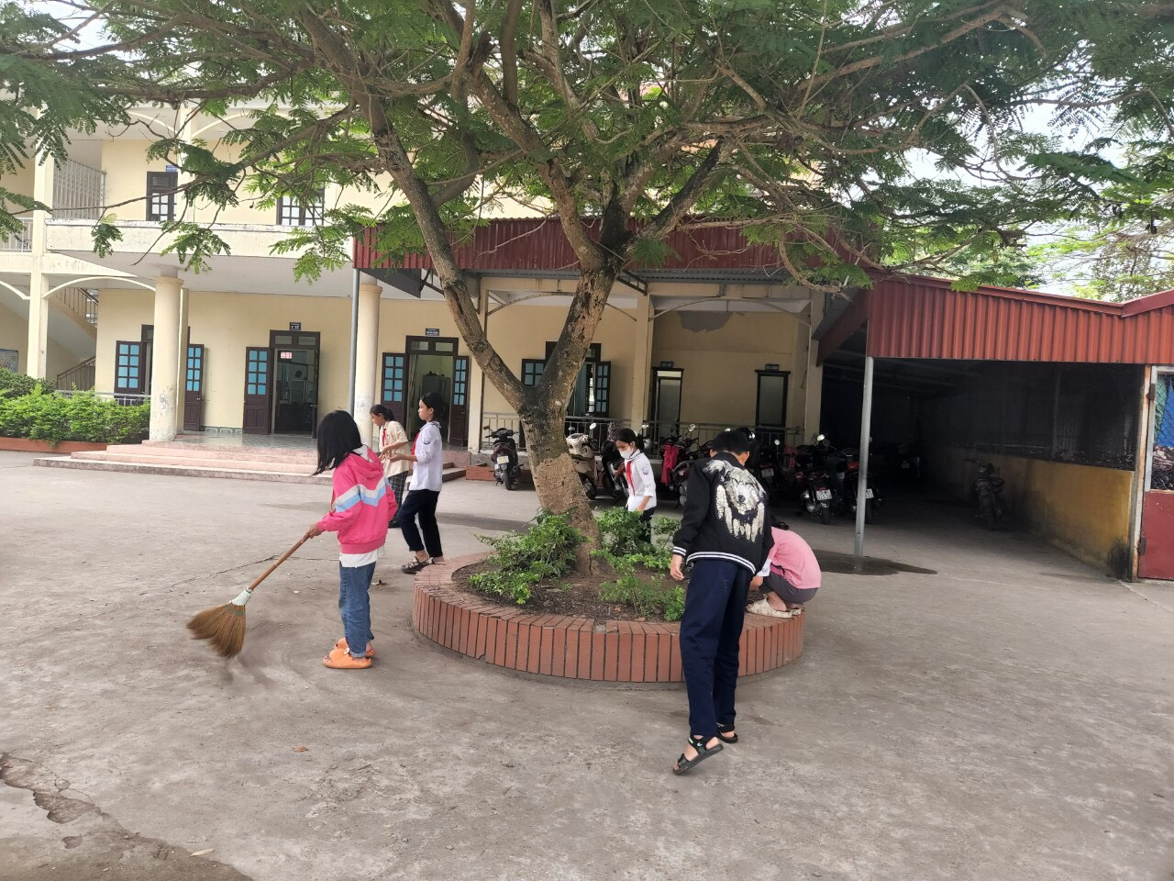

Slide 7
Kết luận: Nếu nhà cửa luôn gọn gàng sạch sẽ, chúng ta sẽ tiết kiệm được thời gian. Nếu không cất đồ dùng ngăn nắp sau khi sử dụng, chúng ta sẽ luôn nhầm lẫn, mất thời gian đi tìm đồ đạc, hay bị đi học muộn.

Slide 8
Tìm hiểu về ngày
Phụ nữ Việt Nam 20/10

Slide 9
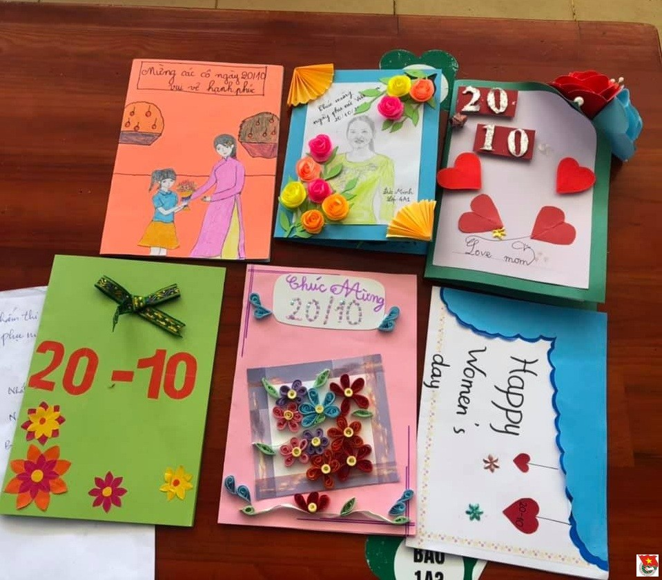

Slide 10
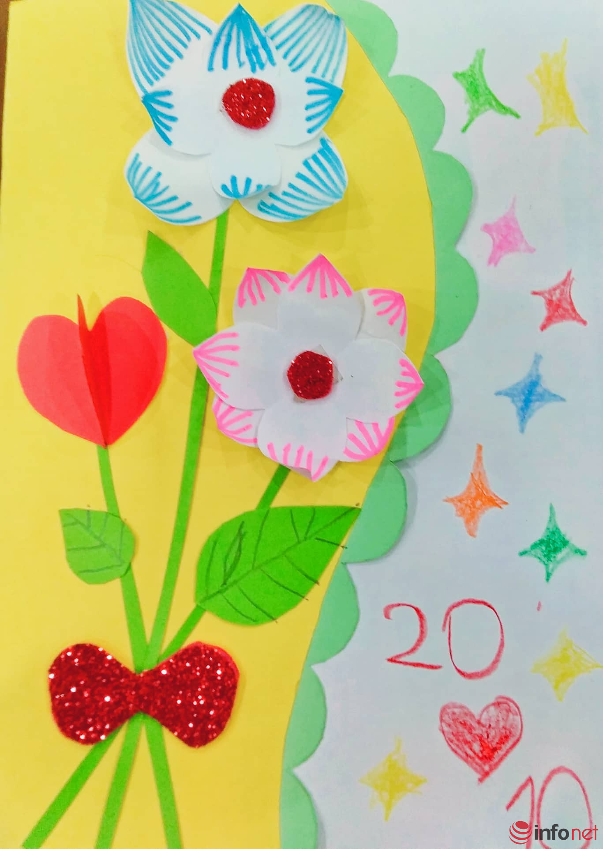
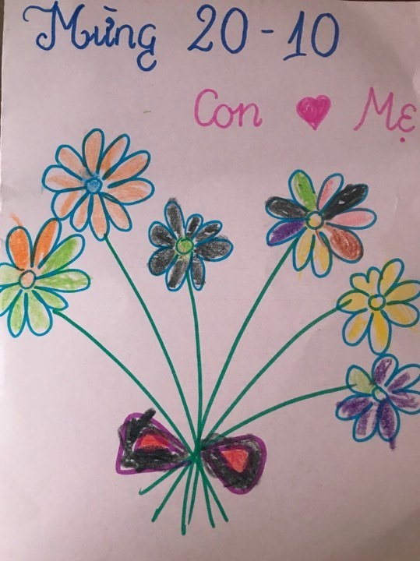

Slide 11
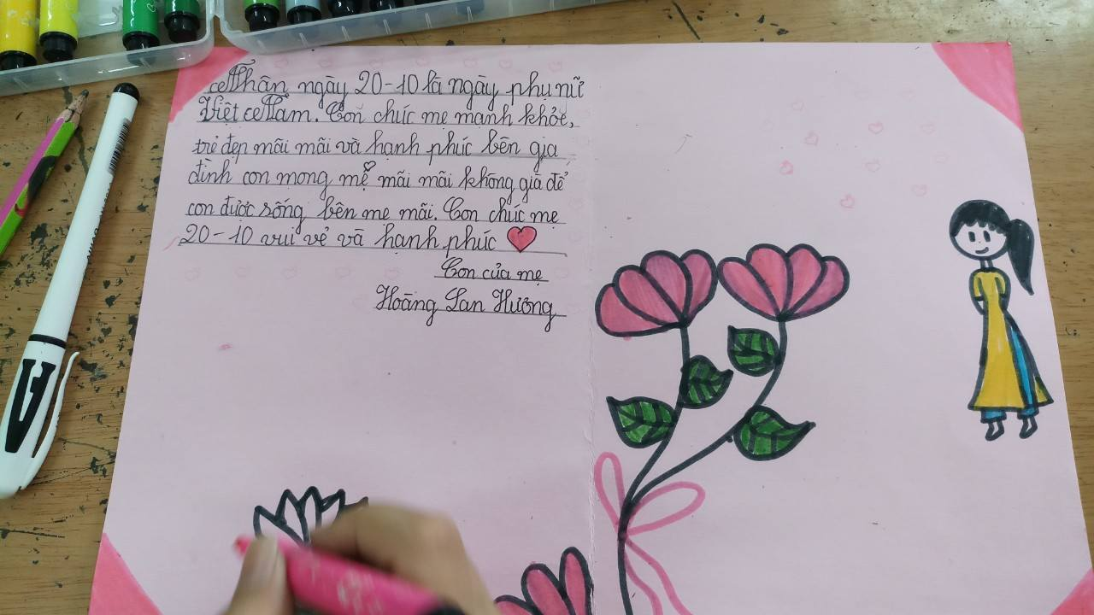
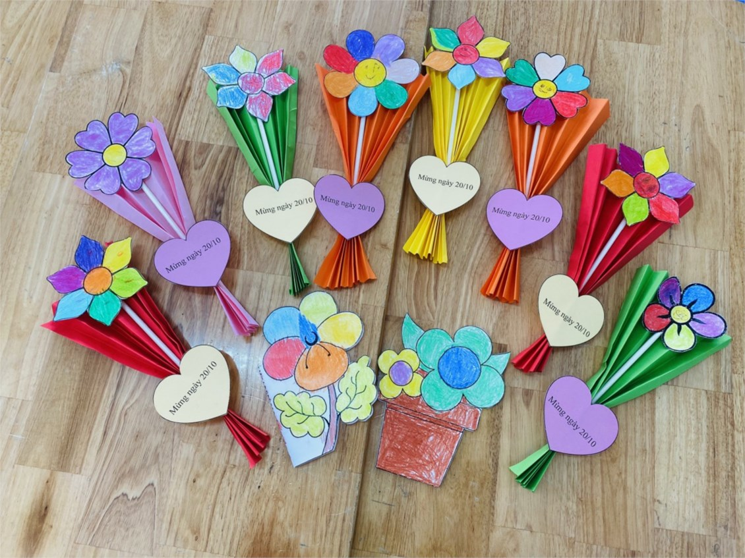

Slide 12

Thực hành làm
Tấm thiệp yêu thương

Slide 13

VẬN DỤNG
Mang thiệp về tặng bà, tặng mẹ hoặc tặng người phụ nữ con yêu quý!

